Slide 1



ANÁLISE E PROCESSAMENTO DE DADOS

Slide 2
Processo
Problemas
Respostas
1
2
3

Slide 3

Processo

Slide 4
Limpeza de dados
Eliminação de colunas duplicadas (Nº de empregados) e linhas desnecessárias;
Acrescentar elementos significativos;
Eliminar espaços e caixa alta;
Trocar vírgulas por pontos
Selecionar colunas/campos sugeridos
Transformação de dados
Criação de receitas no Trifacta através do comando "Join";
Incompatibilidade entre diferentes tipos de ficheiros

Slide 5


Problemas

Slide 6
1
4
Importação dos dados para o Trifacta
Numa primeira abordagem ao problema foi utilizada a biblioteca NumPy, contudo verificou-se um conjunto de erros não numéricos provocados pelo facto do ficheiro.csv ter os números decimais com vírgulas ao invés de pontos
2
Problemas de relação entre tabelas para a última receita
3
5
Seleção das empresas por localidade devido ao facto dos dados fornecidos pelo PorData serem referentes apenas a "Municípios" e não a "Distritos"
Na segunda abordagem foi utilizada a biblioteca Pandas, pois aceita dados não numéricos que seriam relevantes para a resolução das questões propostas

Slide 7

Respostas

Slide 8
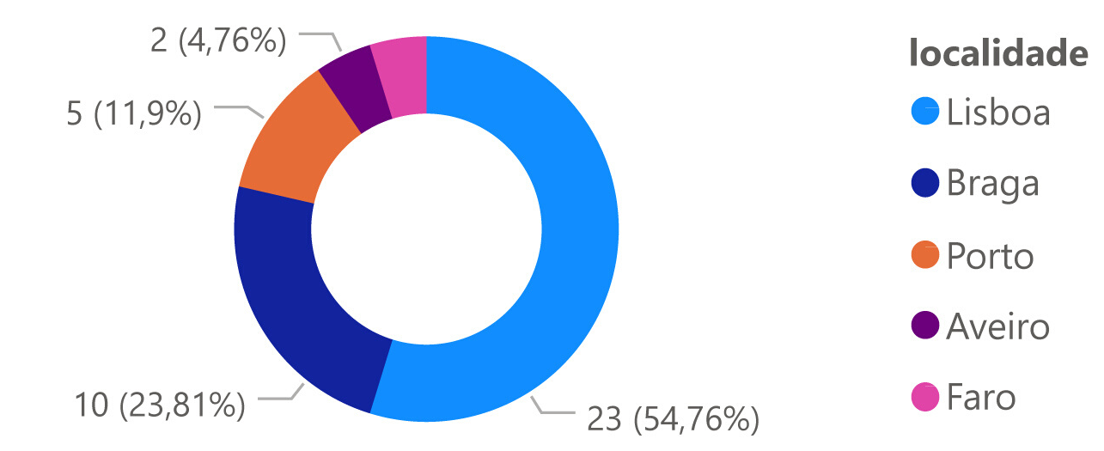
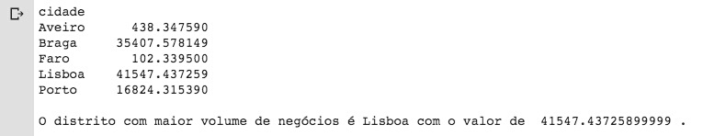
1
Qual o Distrito com maior quantidade de empresas?
2
Qual o Distrito onde existe um volume de negócios mais elevado?

Slide 9
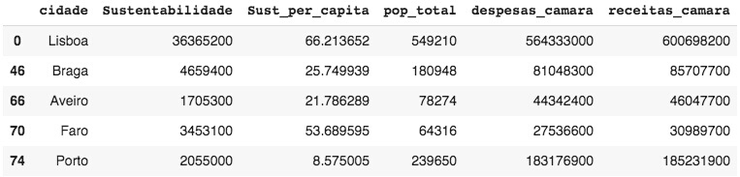
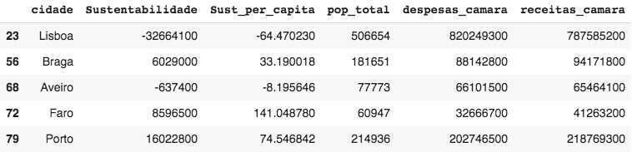
3
Qual a sustentabilidade económica de cada Município? (rendimento – despesas)
Valores referentes a 2010
Valores referentes a 2018

Slide 10
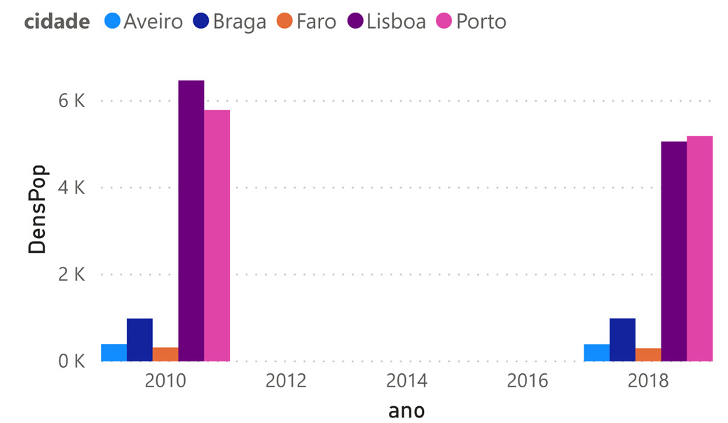
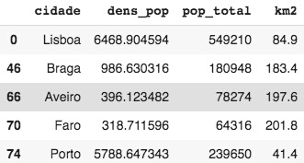
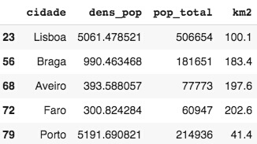
4
Qual o Município com maior densidade populacional?
2010
2018

Slide 11
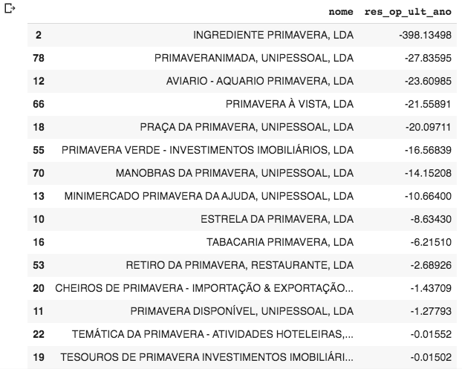
5
Alguma(s) da(s) empresas apresenta(m) prejuízo?
6
Qual a empresa mais lucrativa?
Existem algumas empresas com resultados negativos

Slide 12
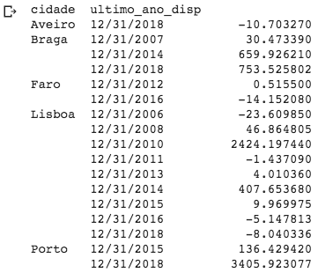
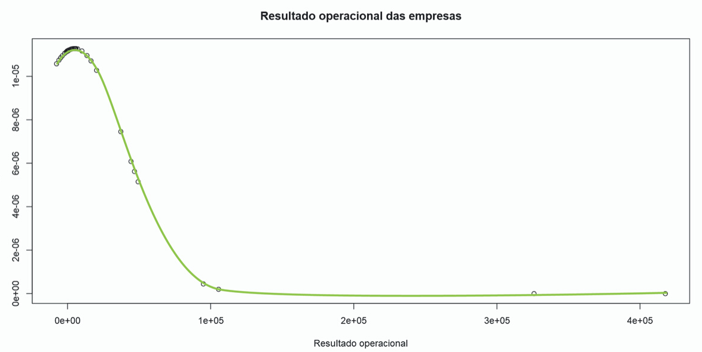
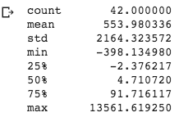
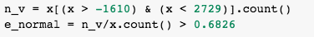
7
Qual a média do Resultado Operacional das empresas, por ano e por Distrito? A Distribuição é normal? Porquê?
Média agrupada do resultado por distrito e ano
Conclusão: a distribuição é normal porque 68,26 % dos valores encontram-se dentro do intervalo [média - desvio padrão ; média + desvio padrão]

Slide 13
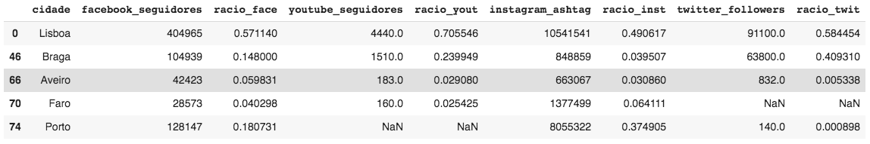
Qual o Município com melhor desempenho nas redes sociais, porquê?
8
O Município do Porto não tem activa a opção de visualização de nº de seguidores no Youtube
O Município de Faro não tem conta de Twitter
Conclusão: Para cada uma das plataformas sociais, Lisboa é a que apresenta melhor desempenho entre os Municípios

Slide 14
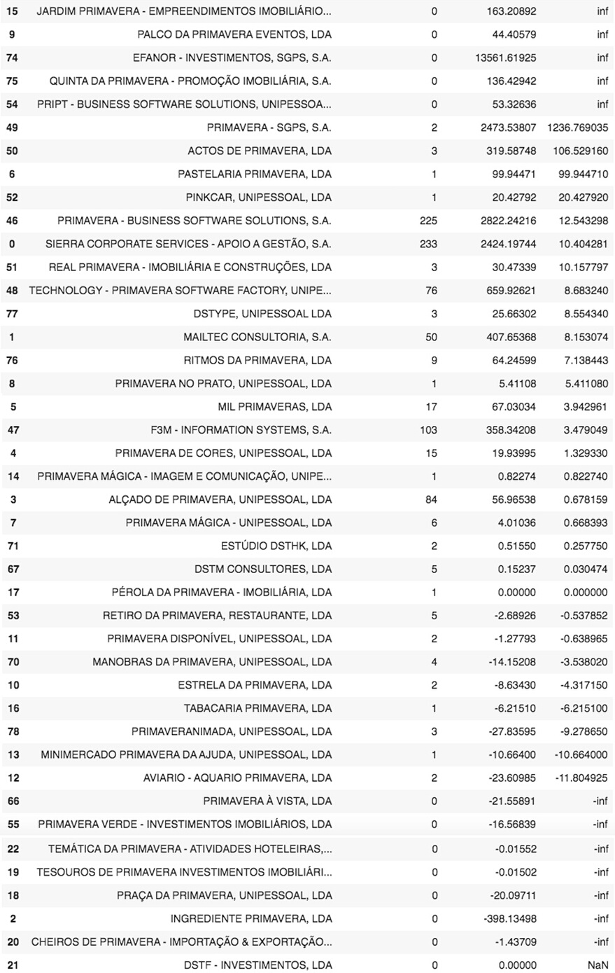
9
Qual a o resultado operacional por funcionário / ano? (Resultado Operacional / Nº funcionários)
Na tabela existem alguns erros nomeadamente "-inf" e "nan" provocados pela inexistência de dados relativamente ao nº de funcionários e/ou resultados operacionais

Slide 15
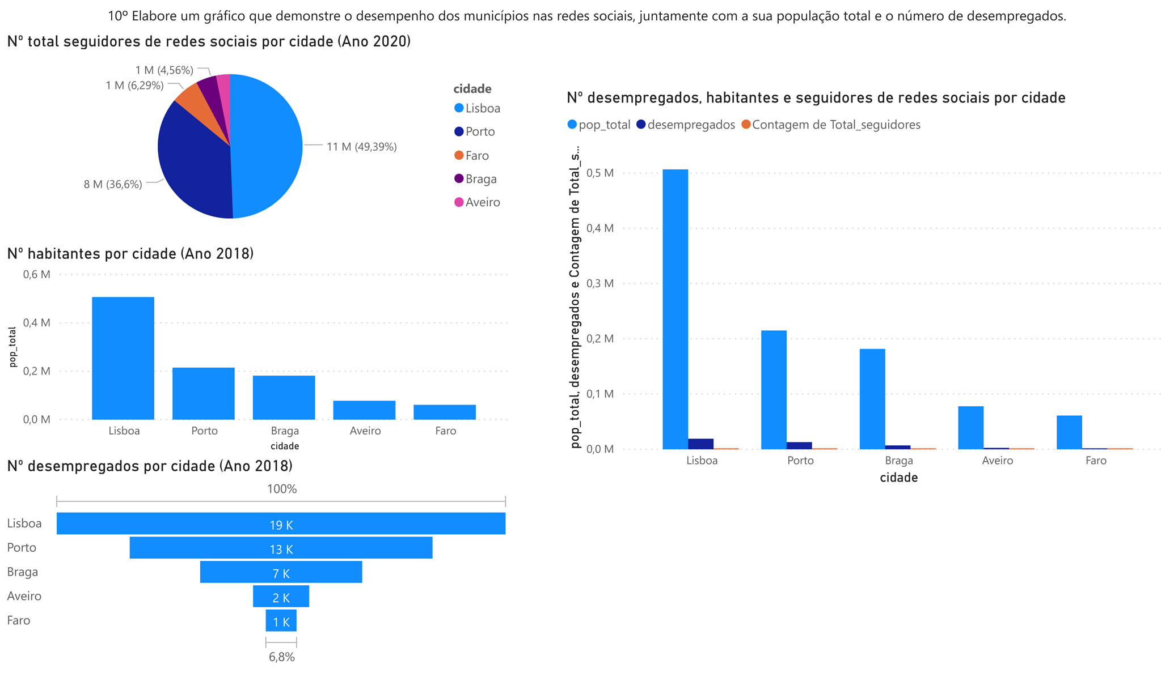
10
Elabore um gráfico que demonstre o desempenho dos Municípios nas redes sociais, juntamente com a sua população total e o número de desempregados.

Slide 16


OBRIGADO!
FILA 3
Ana Costa Dias
Carlos Cunha
Filipe Santos
Filipe Silva

